Slide 1



| 목 차
공통
SW/HW 공통 작성
1 / 시스템 구성도
2 / 시스템 흐름도
3 / 메뉴 구성도(웹/모바일)
4 / 프로그램(기능) 목록
5 / 기능 흐름도
6 / 화면 설계서(웹/모바일), 모듈 설계서(HW)
7 / 프로그램 상세 로직
8 / 개발 환경 (언어, Tool, 사용 시스템 등)
공통
공통
공통
공통
공통
공통
공통

Slide 2

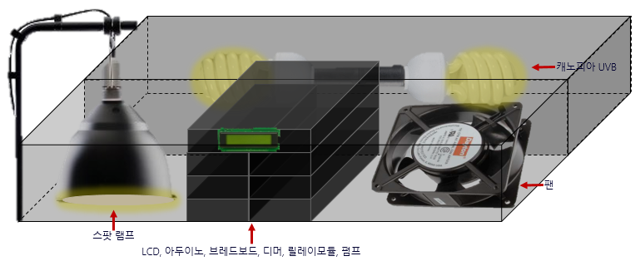
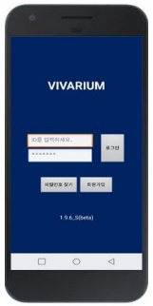

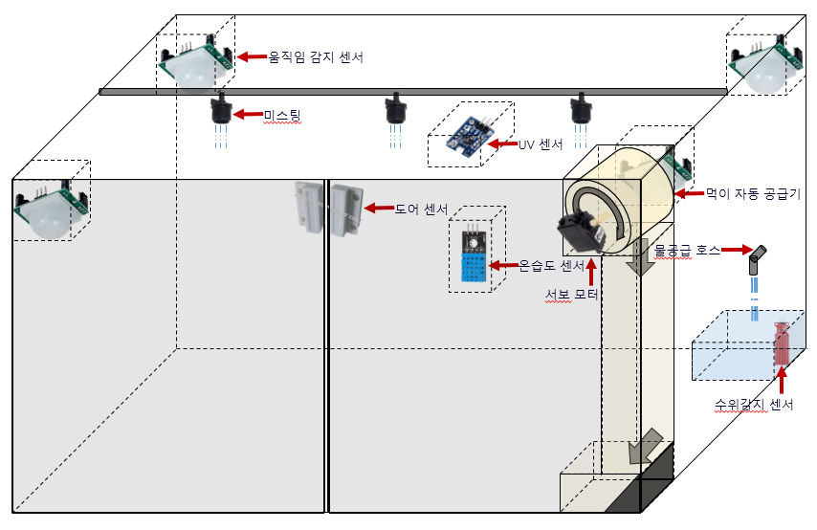
| 1. 시스템 구성도
시스템 구성도
설명
파충류 사육을 위한 스마트 환경제어시스템은 H/W인 사육장과 S/W인 Application을 Bluetooth 통신을 이용해 연동하고있다.
사육자가 키우고자 하는 파충류 종을 선택하고 회원 정보를 입력하여 회원 가입을 하면 App에서 회원 개인 정보를 저장하고 그에 맞는 사육 환경 값을 제공한다.
메인 화면에서는 크게 사육자가 수동적으로 기능을 구현할 수 있는 수동 사육 모드와 모든 기능들을 자동적으로 제어해주는 자동 사육 모드가 있으며 이를 통해 파충류 사육을 편리하게 할 수 있다.
<사육장 상단부>
<사육장 중단부>

Slide 3

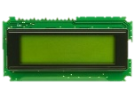
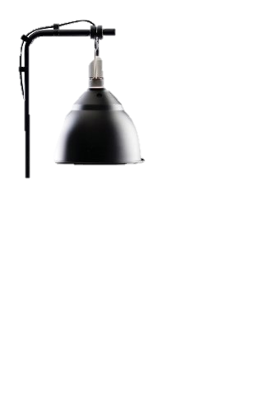
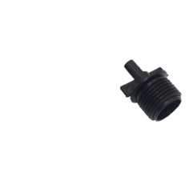
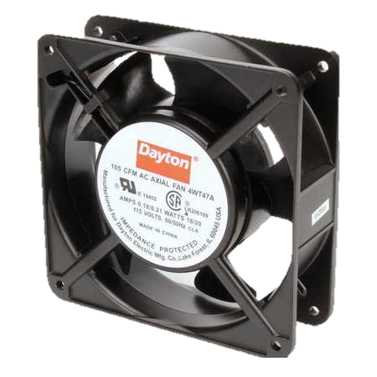
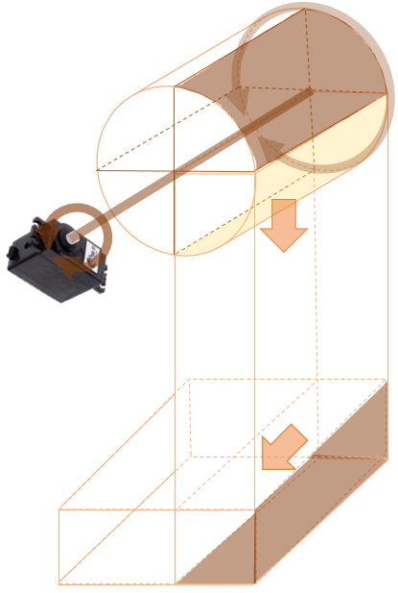
| 2. 시스템 흐름도
※ Embedded SW인 경우 HW와 SW 구분하여 작성
흐름도
설명
자동 사육 모드
1) 자동 사육 모드를 실행한다.
1-1) 온/습도 센서로 측정을 하고 LCD에 표시한다.
2-1) 사육장 내 환경이 저온,저습도인 경우 스팟 램프의
밝기가 강해지며 온도를 높이며 동시에 미스팅
시스템이 작동하여 습도를 높인다.
2-2) 사육장 내 환경이 고온,고습도인 경우 스팟 램프의
밝기가 낮아지면서 온도를 낮추고, 동시에 팬이
작동하여 습도를 낮춘다.
2-3) 사육장 내 환경이 고온,저습도인 경우 스팟 램프의
밝기가 낮아지면서 온도를 낮추고, 동시에 미스팅
시스템이 작동하여 습도를 올린다.
2-4) 사육장 내 환경이 저온,고습도인 경우 스팟 램프이
밝기가 높아지면서 온도를 높이고 동시에 팬이
작동하여 습도가 낮아진다.
3) 자동 먹이 공급기를 통해 최대 2일분의 먹이를
저장하여 사육자의 장시간 부재에도 먹이를 자동으로
공급해준다.
3-1) 자동 먹이 공급기는 먹이를 충전할 때는 왼쪽으로
90도 회전하고 공급 시에는 오른쪽으로 90도
회전하는 메커니즘을 기반으로 동작한다.
온도 습도
측정
표시
온도↓
습도↓
온도↑
습도↑
온도↑
습도↓
온도↓
습도↑
먹이
충전
공급
자동 먹이 공급기
왼쪽
90º
회전
오른쪽
90º
회전

Slide 4
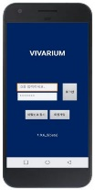
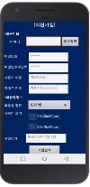
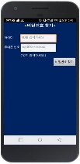
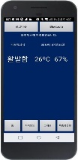
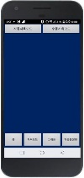



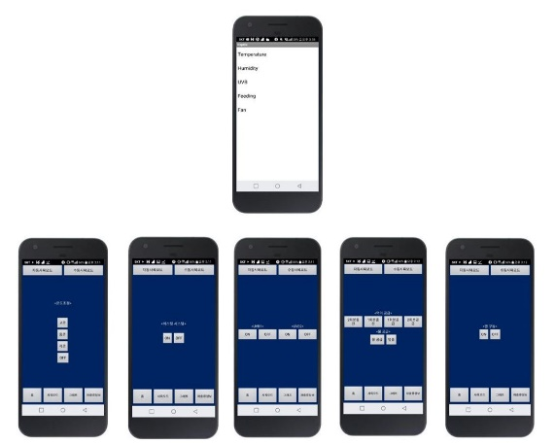
| 2. 시스템 흐름도
※ Embedded SW인 경우 HW와 SW 구분하여 작성
흐름도
설명
어플리케이션 실행
1) 회원 가입하여 프로그램을 실행한다.
1-1) 비밀번호 분실 시 비밀번호 찾기를 한다.
2) 홈 초기화면에 들어와 사육 모드, 그래프, 파충류
메뉴를 고른다.
2-1) 블루투스 연결을 해제하고 싶은 경우, 블루투스
로그아웃 버튼을 이용한다.
3) 사육 모드 메뉴에서 수동 사육 모드, 자동 사육 모드를
고를 수 있다.
4) 수동 사육 모드 선택 시, 다양한 메뉴가 존재하며 온도,
습도, UVB, 먹이 공급, 물 공급, 팬의 동작을 수동적으로
제어할 수 있다.
5) 자동 사육 모드 선택 시, 4)에서 언급한 요소들을
자동으로 제어해준다.
6) 그래프 메뉴 선택 시, 사육장 내 온/습도 데이터를 1일
단위로 축적하여 그래프로 표시하고 1일 단위 데이터를
연속해서 축적하여 주간 평균 데이터를 사용자에게
제공한다.
7) 파충류 정보 메뉴 선택 시, 회원 가입할 때 선택한
파충류 종에 맞는 파충류 정보와 사육 환경 값들을
사용자에게 제공한다.
회원 로그인
회원 가입
비밀번호 찾기
홈 초기화면
사육모드
그래프
파충류 정보
자동
블루투스로그아웃
수동
주간 평균 데이터
Temperature
Humidity
UVB
Feeding
Fan

Slide 5
| 3. 메뉴 구성도
홈
Bluetooth 연결
파충류 상태 출력
온도 제어
수동 사육 모드
습도 제어
사육 모드
자외선 공급
파충류 사육을 위한 스마트환경시스템 APP
자동 사육 모드
먹이,물 공급
사육장 환기
데이터
그래프
온 습도 데이터 출력
주간 데이터 출력
파충류
정보
파충류 정보 출력

Slide 6
| 4. 프로그램(기능) 목록
구분 | 기능 | 설명
S/W | Bluetooth 연동 | 파충류 정보 & 온도/습도 & 움직임 등 다양한 데이터를 APP으로 전송하기 위한 Bluetooth 모듈 연동한다.
 | 온도/습도 조절 | 사육장 내부의 온도와 습도를 파충류 습성에 맞게 APP에서 제어 가능하다.
 | 자동 미스팅 시스템 | 습도가 내려갈 경우 APP을 통해 사용자에게 알려준다.
 | 자동 먹이 공급 시스템 | 최대 2일분의 파충류의 먹이를 자동적으로 공급한다.
 | 자동 물 공급 시스템 | 사육장 내부의 물그릇에서 물의 양이 부족할 경우 수위조절 센서를 활용하여 사용자에게 알려준다.
 | 움직임 감지 및 분석 | 파충류의 움직임을 움직임 감지 센서를 활용해 파충류의 움직임을 감지하여 질병 감염 및 탈피 정보를 제공한다.
 | 사육장 잠금 및 해제 | 도어 관리 센서를 활용하여 사육장의 잠금 여부를 확인하고 사용자에게 정보 전달한다.
 | 스팟 램프 밝기 조절 | 조광기를 활용하여 램프의 밝기를 조절한다.
 | UVB 램프 ON/OFF | 릴레이 모듈을 활용하여 APP을 통해 UVB램프를 ON/OFF한다.
 | 사육장 환경 데이터 그래프 | 하루의 사육장 온/습도 정보를 데이터 그래프로 표현 및 축적하여 1달 단위의 데이터를 사용자에게 APP을 통해 제공한다.
구분 | 기능 | 설명
H/W | 자동 먹이 공급 시스템 | 서보모터를 활용해 먹이 그릇과 부착하여 자동으로 먹이를 공급하는 시스템 구축한다.
 | 자동 미스팅 시스템 | 워터펌프, 노즐, 호스를 통해 습도를 유지하기 위해 물이 분사되는 자동 미스팅 시스템 구축, 습 습도 센서를 활용해 자동으로 미스팅 시스템이 작동하여 습도를 증가시킨다.
 | 자동 물 공급 시스템 | 물 그릇의 물이 없는 경우 미니 워터 펌프를 이용하여 물을 공급한다.
 | 사육장 내 온도, 습도 측정 | 사육장 내 온/습도 센서를 이용하여 온도, 습도를 측정한다.

Slide 7
| 5. 기능 흐름도
실무 산출물 형식
프로그램 ID | AutoControlMode | 프로그램 명 | 자동 사육 모드 | 작성일 | 2019. 08. 13 | Page | 1/1
개요 | 파충류 사육을 위한 스마트 환경제어시스템에서 사육자가 APP에서 자동 사육 모드로 사육을 할 시 발생하는 흐름도 이다. |  |  |  |  | 작성자 | 윤석준
기능 흐름도
<파충류 사육을 위한 스마트 환경 제어시스템 자동 사육 모드>
자동 사육 모드
환경 제어
2
APP 실행
온도 제어
스팟 램프 밝기 제어
N
습도 제어
미스팅 시스템 및 팬 동작
1
자동 사육 모드 설정
Y
물그릇에 물 공급
수위 조절 센서 및 미니 워터 펌프 동작
자동 사육 모드 실행
자동 먹이 공급
서보 모터를 이용해 먹이 공급
활동량 및 탈피 여부 파악
움직임 센서를 이용해 파충류의 활동량 조사 및 질병, 탈피 여부 파악
1
APP에서 자동 사육 모드를 설정한다. 그렇지 않을 경우, 메인 화면으로 돌아와 수동 사육 모드, 자동 사육 모드를 선택하거나 다른 메뉴를 이용한다.
2
자동 사육 모드가 실행되는 동안 사육장 내 여러가지 환경 요소들이 변하면 최적의 환경 상태를 맞춰주기 위해 자동으로 환경을 제어해준다.

Slide 8

| 6. 화면 설계서
 | 기능 번호 | LOG-01-01
 | 기능 명 | 회원 로그인
 | 기능설명 | 앱의 첫 화면, 기존회원은 자신이 연동했던 계정으로 로그인을 할 수 있음 신규 회원은 회원가입을 할 수 있음
 | 처리내용 | ∎신규 회원의 회원가입 ‘회원가입’ 버튼을 눌러 신규 회원의 회원가입 창으로 넘어감. (가입 버튼을 누르면 회원 정보와 파충류 정보가 Firebase에 저장됨.) ∎기존 회원의 로그인 로그인 버튼을 누르면 Firebase에 저장된 계정과 비교하여 일치하면 로그인을 할 수 있음. ∎기존 회원의 계정 찾기 Firebase에 저장된 회원 계정과 비교하여 회원 아이디와 휴대폰으로 비밀번호 찾기가 가능.
 | 비고 | ∎연결되는 기능 : 데이터 베이스(Firebase)에서 계정 관리
 | 요구사항 명 | 계정 로그인

Slide 9

| 6. 화면 설계서
 | 기능 번호 | LOG-01-02
 | 기능 명 | 회원가입
 | 기능설명 | 신규 회원 회원가입 화면, 아이디 중복확인과 비밀번호 일치 여부, 파충류 정보 입력에 의해 가입 완료가 이루어지고 Firebase DB에 저장됨
 | 처리내용 | ∎신규 회원의 회원가입 ‘회원가입’ 버튼을 눌러 신규 회원의 회원가입 창으로 넘어감. (가입 버튼을 누르면 회원 정보와 파충류 정보가 Firebase에 저장됨.) ∎기존 회원의 로그인 로그인 버튼을 누르면 Firebase에 저장된 계정과 비교하여 일치하면 로그인을 할 수 있음. ∎기존 회원의 계정 찾기 Firebase에 저장된 회원 계정과 비교하여 회원 아이디와 휴대폰으로 비밀번호 찾기가 가능.
 | 비고 | ∎연결되는 기능 : 데이터 베이스(Firebase)에서 계정 관리
 | 요구사항 명 | 회원가입을 통해 생성된 계정을 데이터 베이스에 저장

Slide 10
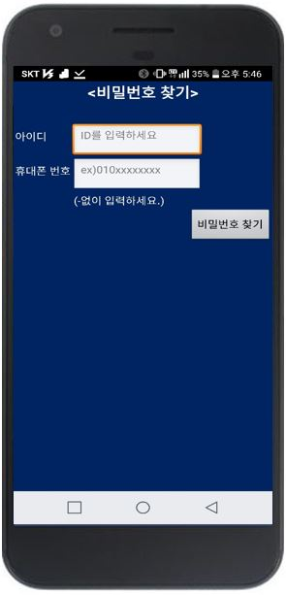
| 6. 화면 설계서
 | 기능 번호 | LOG-01-03
 | 기능 명 | 비밀번호 찾기
 | 기능설명 | 앱의 첫 화면, 기존 회원은 자신이 연동했던 계정으로 로그인을 할 수 있음 신규 회원은 회원가입을 할 수 있음
 | 처리내용 | ∎신규 회원의 회원가입 ‘회원가입’ 버튼을 눌러 신규 회원의 회원가입 창으로 넘어감. (가입 버튼을 누르면 회원 정보와 파충류 정보가 Firebase에 저장됨.) ∎기존 회원의 로그인 로그인 버튼을 누르면 Firebase에 저장된 계정과 비교하여 일치하면 로그인을 할 수 있음. ∎기존 회원의 계정 찾기 Firebase에 저장된 회원 계정과 비교하여 회원 아이디와 휴대폰으로 비밀번호 찾기가 가능.
 | 비고 | ∎연결되는 기능 : 데이터 베이스(Firebase)에서 계정 관리
 | 요구사항 명 | 데이터 베이스에 등록된 계정 찾기

Slide 11
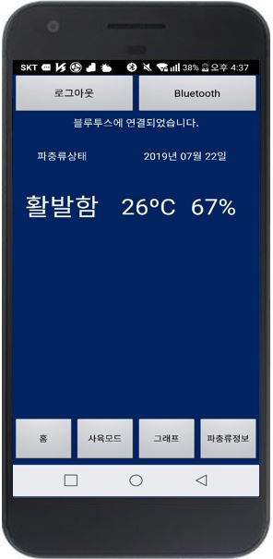
| 6. 화면 설계서
 | 기능 번호 | HOME-01-01
 | 기능 명 | 홈 초기화면
 | 기능설명 | 홈 메뉴 첫 화면, 상단부의 블루투스 연결 버튼으로 블루투스 통신이 가능 중단에는 파충류 실시간 상태 표시
 | 처리내용 | ∎블루투스 연결 상단의 블루투스 연결 버튼을 통해 사용자의 블루투스 항목 선택 ∎실시간 파충류 상태 표시 움직임 및 온 습도 센서에서 읽어 들인 환경 데이터를 실시간 표시 ∎4개 메뉴 선택 어플리케이션 메인 메뉴 4개 표시
 | 비고 | ∎연결되는 기능 : 아두이노와 Bluetooth 통신
 | 요구사항 명 | Bluetooth 연결 및 파충류 상태 표사

Slide 12
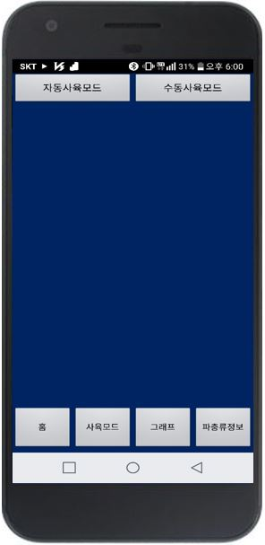
| 6. 화면 설계서
 | 기능 번호 | USER-01-01
 | 기능 명 | 사육 모드 초기 화면
 | 기능설명 | 사육 메뉴 클릭 시 나오는 화면, 자동 및 수동 사육 모드로 각 기능을 제어 할 수 있음.
 | 처리내용 | ∎자동 사육 모드 버튼 클릭 시 자동 사육 모드 실행, 사용자의 파충류 습성에 따라 사육장 내부 환경이 자동으로 제어됨. ∎수동 사육모드 사용자가 직접 사육 환경을 설정하고 제어할 수 있음.
 | 비고 | ∎연결되는 기능 : 아두이노와 Bluetooth 통신
 | 요구사항 명 | 사육장 내부 환경 제어

Slide 13
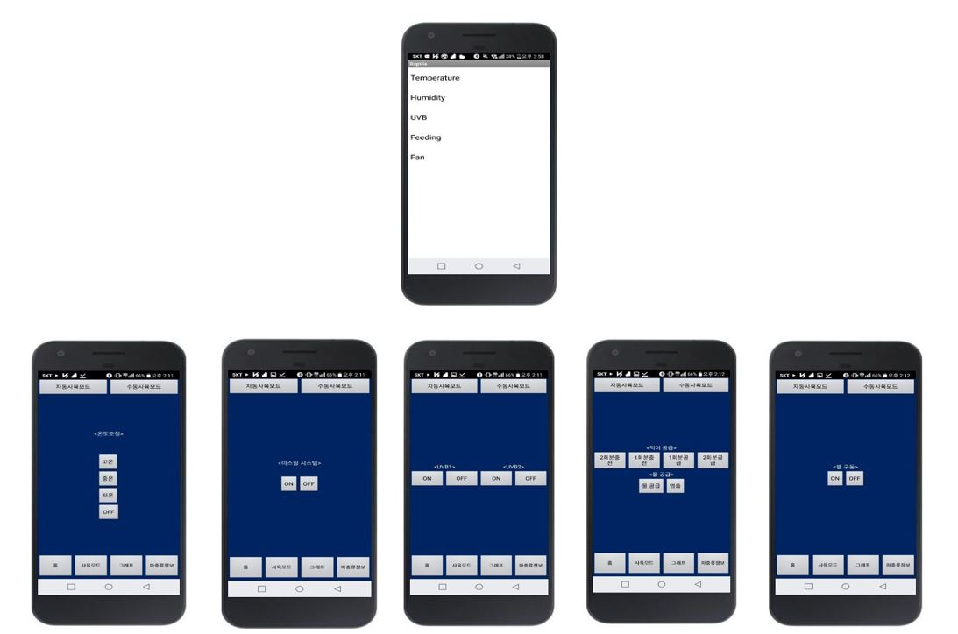
| 6. 화면 설계서
 | 기능 번호 | USER-01-02~07
 | 기능 명 | 수동 사육 모드 항목
 | 기능설명 | 수동 사육 모드 클릭 시 나오는 화면, 차례대로 온도, 습도, 자외선, 먹이 공급과 물 공급, 환기 항목으로 구성되어있다.
 | 처리내용 | ∎Temperature 온도 제어 항목, 램프의 세기(밝기) 조절을 통해 세밀한 온도 제어가 가능함. ∎Humidity 미스팅 시스템 ON/OFF 제어로 습도를 유지함. ∎UVB UVB 램프 ON/OFF 제어로 자외선을 공급한다. ∎Feeding 최대 2회 충전 및 공급이 가능한 먹이 공급 장치 제어. 워터펌프 ON/OFF로 물 공급. ∎Fan 팬을 ON/OFF로 사육장 내부 환기.
 | 비고 | ∎연결되는 기능 : 아두이노와 Bluetooth 통신
 | 요구사항 명 | 사육장 내부 환경 제어

Slide 14
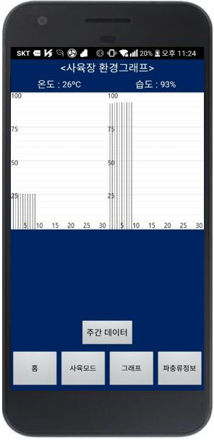
| 6. 화면 설계서
 | 기능 번호 | GRAPH-01-01
 | 기능 명 | 사육장 내부 환경 데이터 그래프
 | 기능설명 | 그래프 메뉴 클릭 시 나오는 화면, 실시간 온 습도 데이터 그래프를 출력한다.
 | 처리내용 | ∎사육장 환경 그래프 실시간 온 습도 데이터 그래프 출력. ∎주간 데이터 주간 온 습도 데이터 확인 가능
 | 비고 | ∎연결되는 기능 : 사육장 내부 환경 데이터 베이스(Firebase)로 관리
 | 요구사항 명 | 사육장 내부 환경 데이터 그래프 출력

Slide 15
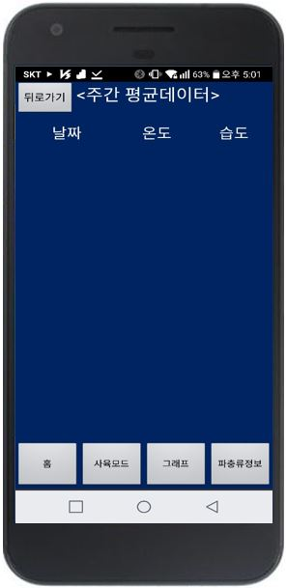
| 6. 화면 설계서
 | 기능 번호 | GRAPH-01-02
 | 기능 명 | 주간 평균 데이터
 | 기능설명 | 그래프 화면에서 주간 데이터 버튼을 누르면 나오는 화면, 주간 온 습도 데이터 평균을 나타낸다.
 | 처리내용 | ∎사육장 환경 그래프 실시간 온 습도 데이터 그래프 출력. ∎주간 데이터 주간 온 습도 데이터 확인 가능
 | 비고 | ∎연결되는 기능 : 사육장 내부 환경 데이터 베이스(Firebase)로 관리
 | 요구사항 명 | 주간 온 습도 평균 데이터 출력

Slide 16
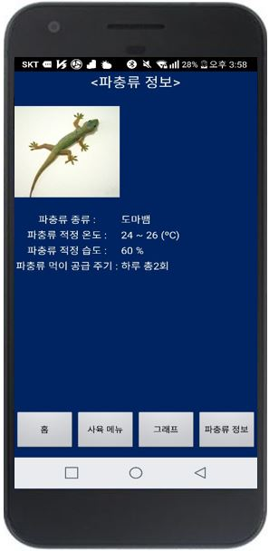
| 6. 화면 설계서
 | 기능 번호 | INFO-01-01
 | 기능 명 | 파충류 정보 출력
 | 기능설명 | 파충류 정보 메뉴 클릭 시 나오는 화면, 회원가입 시 선택한 파충류 종의 데이터가 출력된다.
 | 처리내용 | ∎파충류 정보 출력 회원가입 시 선택한 파충류 종의 데이터를 Firebase에서 가져와 APP화면으로 출력한다.
 | 비고 | ∎연결되는 기능 : 데이터 베이스(Firebase)내 파충류 습성 데이터 read
 | 요구사항 명 | 사용자에게 파충류 정보 전달

Slide 17
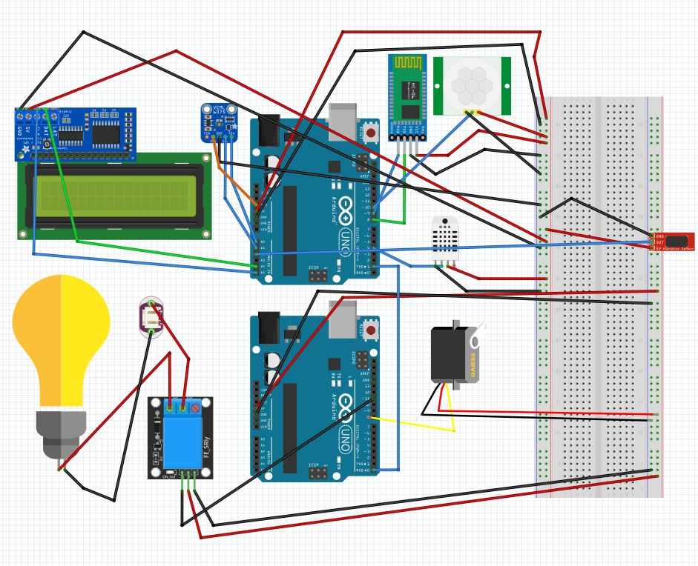
| 6. 모듈 설계서(회로도)
센서 종류 | 연결 핀 | 설명
DHT-22 | GND | 1번 아두이노의 GND에 연결
 | VCC | 1번 아두이노의 5V에 연결
 | IN | 1번 아두이노 4번 핀에 연결
ML8511 | GND | 1번 아두이노의 GND에 연결
 | 3.3V | 1번 아두이노의 3.3V에 연결
 | SDA | 1번 아두이노 A0 핀에 연결
 | SCL | 1번 아두이노 A1 핀에 연결
4ch Relay module | VCC | 2번 아두이노의 5V에 연결
 | GND | 2번아두이노의 GND에 연결
 | IN1 | 2번 아두이노 5번 핀에 연결
 | IN2 | 2번 아두이노 8번 핀에 연결
 | IN3 | 2번 아두이노 13번 핀에 연결
 | IN4 | -
Water Level Sensor | VCC | 1번 아두이노 5V에 연결
 | GND | 1번 아두이노 GND에 연결
 | DATA | 1번 아두이노 A2번 핀에 연결
Servo motor | GND | 2번 아두이노의 GND에 연결
 | VCC | 2번 아두이노의 5V에 연결
 | DATA | 2번 아두이노 9번 핀에 연결

Slide 18
| 6. 모듈 설계서(회로도)
센서 종류 | 연결 핀 | 설명
LCD + I2C Module | GND | 1번 아두이노의 GND에 연결
 | VCC | 1번 아두이노의 5V에 연결
 | SDA | 1번 아두이노 A5 핀에 연결
 | SCL | 1번 아두이노 A4 핀에 연결
AC dimmer | VCC | 2번 아두이노의 5V에 연결
 | GND | 2번 아두이노의 GND에 연결
 | Z-C | 2번 아두이노 2번 핀에 연결
 | PWM | 2번 아두이노 12번 핀에 연결
 | AC-IN | 스팟램프 전원선 한쪽과 연결
 | LOAD | 스팟램프 전원선 다른쪽과 연결
PIR Moving Sensor | VCC | 1번 아두이노 5V에 연결
 | GND | 1번 아두이노 GND에 연결
 | DATA | 1번 아두이노 6번 핀에 연결
HC-06 | GND | 1번 아두이노의 GND에 연결
 | VCC | 1번 아두이노의 5V에 연결
 | RXD | 1번 아두이노 8번 핀에 연결
 | TXD | 1번 아두이노 9번 핀에 연결

Slide 19
| 7. 프로그램 상세 로직
프로그램 ID | UserControlMode | 프로그램 명 | 스팟램프 디밍 | 작성일 | 2019.08.13 | Page | 1/2
개요 | 파충류에게 열을 공급하는 스팟램프의 밝기를 AC Dimmer로 조절하여 좀 더 세밀하게 사육장 내부의 온도를 제어할 수 있다. AC 교류 신호의 제로 크로싱 지점을 이용하여 PWM, 즉 위상 제어를 통해 램프의 밝기를 조절한다. |  |  |  |  | 작성자 | 윤석준
상세 로직
#define SPOT_PIN 12 byte dimming = 0; //디밍 레벨 변수(0~128) 0: 최고밝기 128: 꺼짐 void setup() { pinMode(SPOT_PIN,OUTPUT); //아두이노 12번핀 출력모드 attachInterrupt (0, zero_crosss_int, RISING); //제로 크로싱일 때 실행되는 인터럽트 } void zero_crosss_int() // 제로 크로싱일때 PWM신호를 생상하여 스팟램프의 데이터 선에 전달 { int dimtime = (75 * dimming); //dimming 값에 의해 PWM의 듀티비가 조절되고 밝기가 조절되게 됨 delayMicroseconds (dimtime); digitalWrite (SPOT_PIN,HIGH); delayMicroseconds (10); digitalWrite (SPOT_PIN,LOW); }

Slide 20
| 7. 프로그램 상세 로직
프로그램 ID | UserControlMode | 프로그램 명 | 미스팅 시스템 | 작성일 | 2019.08.13 | Page | 2/2
개요 | 2채널 릴레이모듈을 활용하여 12V 전압을 사용하는 워터 펌프를 ON/OFF 제어하여 미스팅 시스템을 동작 시킨다. 스팟 램프 이외의 모든 전기기구들은 릴레이모듈에 의해 제어된다. |  |  |  |  | 작성자 | 윤석준
상세 로직
#define MIST_PIN 8 //8번: 미스팅 void setup() { pinMode(MIST_PIN,OUTPUT); digitalWrite(MIST_PIN,LOW); } void UserControlMode() { if(recvd == '^') //^: 미스팅 시스템 온 digitalWrite(MIST_PIN,HIGH); if(recvd == '&') //& : 미스팅 시스템 오프 digitalWrite(MIST_PIN,LOW); } void loop() { UserControlMode(); }

Slide 21
| 7. 프로그램 상세 로직
프로그램 ID | AutoControlMode | 프로그램 명 | 자동 사육 모드(송신측) | 작성일 | 2019.08.13 | Page | 1/2
개요 | 센서 값을 read하고 앱과의 통신을 담당하는 1번 아두이노에서의 자동 사육 모드 코드이다. 온 습도의 값에 따라 다른 명령어를 2번 아두이노에게 전달하여 상황에 따른 기능 동작을 하게한다. |  |  |  |  | 작성자 | 윤석준
상세 로직
void autoMode(){ while(1){ if(humi.AutoHumi<60) { //저습도 일 때 [ 명령어 전송 if(autotimeGap % 2000 ==0){ Serial.println('[');} } if(temp.AutoTemp>28 &&humi.AutoHumi>70) { // 고온 적정습도일때 ] 명령어 전송 if(autotimeGap % 2000 ==0){ Serial.println(']');} } if(temp.AutoTemp>24&&temp.AutoTemp<=28&&humi.AutoHumi>70) { //적정온도 적정습도일때 { 명령어 전송 if(autotimeGap % 2000 ==0){ Serial.println('{'); } } if(temp.AutoTemp<20 &&humi.AutoHumi>70){ // 저온 적정습도일때 } 명령어 전송 if(autotimeGap % 2000 ==0){ Serial.println('}');} }

Slide 22
| 7. 프로그램 상세 로직
프로그램 ID | AutoControlMode | 프로그램 명 | 자동 사육 모드(수신측) | 작성일 | 2019.08.13 | Page | 2/2
개요 | 환경 요소들을 제어하는 2번 아두이노에서의 자동 사육 모드 코드이다. 온 습도의 값에 따라 다른 명령어를 1번 아두이노에게서 전달 받고 상황에 따른 기능 동작을 한다. |  |  |  |  | 작성자 | 윤석준
상세 로직
void AutoControlMode(){ if(recvd == '['){ //저 습도일 때 미스팅 시스템 가동과 스팟 램프 OFF, 팬OFF가 실행된다. detachInterrupt(0); digitalWrite(MIST_PIN,HIGH); digitalWrite(FAN_PIN,LOW); } if(recvd == '{') { //적정 온도 적정 습도일 때 스팟 램프 중간 밝기 조절과 미스팅 시스템 OFF, 팬 OFF가 실행된다. attachInterrupt (0, zero_crosss_int, RISING); dimming=55; digitalWrite(FAN_PIN,LOW); digitalWrite(MIST_PIN,LOW); } //고온 적정 습도일 때 스팟램프 작은 밝기, 미스팅 시스템 OFF, 팬 ON이 실행된다. if(recvd == ＇]＇){ dimming=75; digitalWrite(MIST_PIN,LOW); digit1`alWrite(FAN_PIN,HIGH); } if(recvd == '}') { //저온 적정 습도일 때 스팟램프 최고 밝기로 동작한다. dimming=25; } }

Slide 23
| 8. 개발 환경 및 설명
구분 |  | 항목 | 적용내역
S/W 개발환경 | OS | Windows 8.1 | - 현 OS에서 작업
 | 개발환경(IDE) | Android SDK 4.4 아두이노 스케치 | - 아두이노 코드 작성 및 개발 도구 사용
 | 개발도구 | App Inventor2, Firebase | APP 개발을 위해 App Inventor2 툴 활용 구글 Firebase 툴을 이용하여 회원정보 및 사육 환경 데이터 저장
 | 개발언어 | C언어 | - 아두이노 개발 언어인 C언어 사용
H/W 구성장비 | 디바이스 | 안드로이드 기종(LG G6), Arduino Uno | - 안드로이드 어플리케이션을 구동 및 실험 - 각종 센서 및 장치들을 보드에 연결하여 개발자가 요구한 기능들을 수행
 | 센서 | 온습도 센서, 자외선 센서, 적외선 인체 감지 센서, 마그네틱 도어 센서, 수심 감지 센서 | - 각 센서의 값을 받아와 어플리케이션 내에 그래프 작성 - 온도 센서의 값을 읽어와 온도가 낮으면 스팟 램프 밝기 최상, 높으면 밝기 최하 - 자외선 센서의 값을 읽어와 UVB 램프의 수명 측정 - 적외선 인체 감지 센서를 활용해 파충류 개체의 하루 활동량 측정, 주간 활동량에 따 른 최적 환경 조건 분석 마그네틱 도어 센서를 통해 사육장 문 개폐 여부 APP으로 알림 수심 감지 센서를 통해 물 공급 필요 여부를 APP으로 알림
 | 통신 | HC-06(블루투스 모듈) | - HC-06을 이용하여 아두이노와 핸드폰 사이를 통신
 | 개발언어 | C언어 | - 보드 및 개발 툴이 C언어 기반이므로 C언어로 작성

Slide 24


내가 기획한 ICT가
세상을 바꾼다면?
Thank you

